Slide 1
Пинг-понг

Slide 2
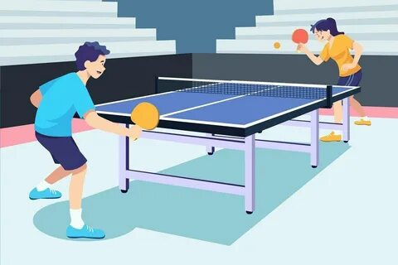
Цели проекта Реализовать игру пинг-понг с помощью технологии Raylib и C++

Slide 3
Задачи
✅ Создание интуитивно понятного и удобного интерфейса пользователя
✅ Реализация игрового поля и базовых игровых механик с использованием Raylib
✅ Реализация логики перемещения игроков и мяча
✅ Создание системы подсчета очков и определения победителя
✅ Добавление дополнительных улучшений и функций

Slide 4





Используемые технологии

Slide 5
Правила
Цель игры — обыграть соперника, набрав 21 очко раньше другой команды. Очко засчитывается, когда мяч пересекает границу соперника и выходит за пределы их игровой зоны. Игра длится до тех пор, пока одна из команд не достигнет установленного лимита очков. После этого игра автоматически останавливается и отображается сообщение о победе команды.
В игре участвуют две команды по два игрока. Каждый игрок управляет своей ракеткой с определённым набором клавиш.

Slide 6
Результаты проекта
Игровое поле:
Режим: 2 на 2 игрока.
Каждый игрок управляет своей ракеткой:
Team 1: клавиши ↑↓ и K/M
Team 2: клавиши A/Z и F/V
Первый, кто наберёт 21 очко, побеждает.
⚙ Реализовано:
Управление
Столкновения
Подсчёт очков
Меню и экран окончания игры

Slide 7
Спасибо за внимание!

